Slide 1
V VILJANDI VALLA
MÄLUMÄNG
2019 –
2020
V voor Tänassilma
9. märts

Slide 2
1. osa

Slide 3
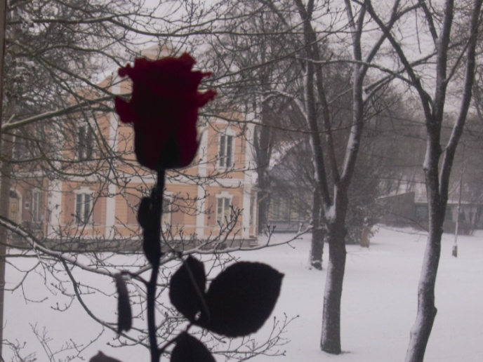
1. Kirjandus (Kai Oidermaa)
Kelle majamuuseumi näete fotol ?

Slide 4
1. Vastus
Ed. Vilde, kelle 155. sünniaastapäeva hiljuti tähistati.

Slide 5
2. Ajalugu (Anne-Ly Ütsik))
Matus on üks elu osa. Seda liiki matus on tuntud peamiselt Põhja-Euroopas. Tuntuimateks on ülikumatused Vendelo Kalmistul Uppsala lähedal Rootsis, Sutton Hoo matus Inglismaal jt. Esimese aastatuhane lõpus ja teise alguses oli see matuseliik sagedane ka Eestis, eriti Saaremaal. Mis matusega on tegemist?

Slide 6
2. Vastus
Paatmatus ehk matmine paadis.( Vahest ka: Lahkunu põletati koos paadiga)

Slide 7
3. Ettevõtlus, majandus (Anne – Ly Ütsik)
2.02.1937 a. alustas Tallinnas Majaomanike Panga hoones külastajate teenendamist kohvik KULTAS( hiljem Moskva , Vabaduse). Nikolai Kultase (1908-1995)asutatud kohviku legendaarsusele panid aluse suur valik maitsvaid tooteid (avamisel pakuti 12 sorti kohvi ja 72 erinevat kooki), suurepärane teenendus (12 erinevat keelt teenedajate poolt) alkoholi puudumine menüüst. Külastajad said lugeda Euroopa riikide tähtsamaid ajalehti jne. Lisaks olla väidetavalt Kultas pakkunud 2 eriteenust? Mis need olla võisid?
1. Soovi korral kliendi ülikonna kiirpressimine
2. Lillede saatmine
3. Kirjade posti toimetamine
4. Hambaarsti pisiteenused
5. Juuksuri kiirteenus
Vali kaks õiget!

Slide 8
3. Vastus
1 ja 3

Slide 9
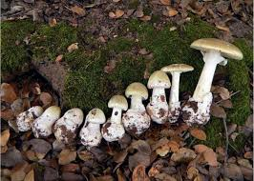
4. Loodus, geograafia (Anneli Sims)
Amanita phalloides on meilgi kasvav väga toksiline seen, mis põhjustas väidetavalt Rooma keisri Claudiuse, Rooma paavsti Clemens VII ja Püha Rooma keisri Karl VI surma. Mis seen see on?

Slide 10
4. Vastus
Roheline kärbseseen
Allikas https://en.wikipedia.org/wiki/Amanita_phalloides

Slide 11
5. Kultuur (Anne-Ly Ütsik)
15. veebruaril toimus Viljandimaal 23. korda tantsubändide päev. Selle ürituse algataja Malle Allese toimetamisel on olnud ikka üks armastatud kokkusaamine ja mööduvõtt muusikutele. Viljandi Rahvamaja remondiga kadus ka see suurepärane üritus. Aga peale väikest vaheaega hakati bändide päeva tegema nn. väiksemates kultuurimajades. Kus toimus selle aasta bändide päev?

Slide 12
5. Vastus
Suure-Jaani Rahvamajas

Slide 13
6. Kes on kes? (Sirje Põder)
Aastatel 1950-1984 said need ainult Hiinale iselomulikud objektid teistesse riikidesse sattuda vaid diplomaatilise kingitusena. Alates 1984. aastast võib neid Hiinalt väga suure summa eest ka rentida (umbes 1 000 000 € aastas). Millest/ kellest on jutt?

Slide 14
6. Vastus
Hiidpandad

Slide 15
7. Sise- ja välispoliitika (Urve Mukk)
Selle rahvusvahelise organisatsiooni loomine algatati 1990. aastal Tartus viie rahva esindajate nõupidamisel. Asutamine kinnitati Haagis 11. veebruaril 1991. a. 12 rahva poolt. Eestil tuli peagi selle organisatsiooni tegevliikme staatusest lahkuda, mis on üsna ainulaadne juhtum Eesti ajaloos. Mis organisatsioonist on jutt?

Slide 16
7. Vastus
Esindamata Rahvaste Organisatsioon (ERO). ERO on valitsusväline rahvusvaheline organisatsioon, mis ühendab maailma põlisrahvaid, kelle enesemääramisõigus on piiratud ja kellel seetõttu ei ole võimalik olla esindatud Ühinenud Rahvaste Organisatsioonis. Eesti lahkus EROst seoses iseseisvuse taastamisega (20. augustil 1991).
Allikas: Postimees, 2. märts 2020 Mälumäng, lk 30; https://et.wikipedia.org/wiki/Esindamata_Rahvaste_Organisatsioon

Slide 17
8. Muusika (Anne – Ly Ütsik)
Väidetavalt oli see laul Hitleri lemmikuid. Autor sakslane Carl Teike(1864-1922) kirjutatud lugu on ka eesti keeles armastatud oma hoogsa rütmi pärast ja usun , et ka positiivsete sõnade pärast. Mis on selle laulu eestikeelne nimi?

Slide 18
8. Vastus
Vanad sõbrad

Slide 19
9. Sport (Sirje Põder)
Sea iga eesti maadlusmehega vastavusse tema olümpiamedali võitmise aasta või aastad (iga nimi koos õigete aastatega 1 punkt)
EDUARD PÜTSEP 1912 1920
EDVIN VESTERBY 1924 1928
HEIKI NABI 1936 1952
VOLDEMAR VÄLI 1956 1972
AUGUST NEO 2008 2012
OSVALD KÄPP
JOHANNES KOTKAS

Slide 20
9. Vastus
EDUARD PÜTSEP 1924 I
EDVIN VESTERBY 1956 II
HEIKI NABI 2012 II
VOLDEMAR VÄLI 1928 I; 1936 III
AUGUST NEO 1936 II; 1936 III
OSVALD KÄPP 1932 I
JOHANNES KOTKAS 1952 I

Slide 21
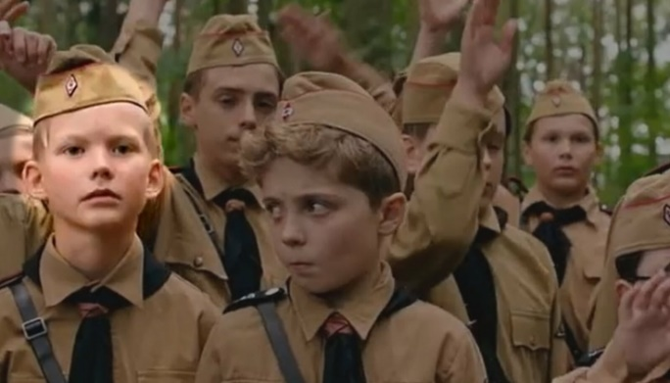
10. Eestlased laias maailmas (Kai Oidermaa)
Eesti poiss, Patric Paiste(fotol vasakul ), kes käib praegu Praha Briti Rahvusvahelises koolis, kuna ta isa on töökoha tõttu Tšehhimaal, tegi kaasa ühe filmi massistseenides, mis kandideeris Oscarile kuues kategoorias. Film saavutas Oscari kohandatud filmide kategoorias. Mis filmiga on tegu?

Slide 22
10. Vastus
„Jänespüks Jojo“

Slide 23
11. Viljandi vald (Urve Mukk)
Viiratsisse kerkib moodne Viljandi vallamaja, mis eeldatavasti valmib 2021. aasta kevadeks. Mis hoone asus seal algselt, kuhu 1977. aastal ehitati sovhoosi (GNST) keskuse kontorihoone?

Slide 24
11. Vastus
Viiratsi mõisa häärber. Selle maakivist vundamendile ehitati sovhoosi keskus. Hiljem oli Viiratsi valla keskus ja ka Viljandi vallavalitsus asus seal aastail 2013 – 2015.
Allikas: M. Suurmägi Viljandi vallamaja hakkab ehitama kohalik firma. Sakala, 28.02.2020, lk 1.

Slide 25
12. Varia (Sirje Põder)
Kus Viljandis asub pildil nähtav kivi? Kust on pärit kivil olev tekst? (KOKKU 4 PUNKTI)

Slide 26
12. Vastus
1) Lossimägedes Filosoofide puiestee kõrval
2) „Kalevipoeg”
Alo Mattiiseni laul põhineb Karl August Hermanni laulul „Isamaa mälestus”

Slide 27
2. osa

Slide 28
13. Kirjandus (Kai Oidermaa)
Kes on see eesti lastekirjanik (s. 27. märtsil 1960 Tartus.), kes on ühtlasi luuletaja ja muusik. Kelle tuntumad raamatutegelased on kapiukse kollid ja Une – Mati?

Slide 29
13. Vastus
Heiki Vilep

Slide 30
14. Ajalugu (Anne-Ly Ütsik)
1980.a. valminud Tallinna Postimaja on läinud ajalukku ka sellega, et just selles hoones töötas esimene ........................................................Mis?

Slide 31
14. Vastus
Eskalaator ehk liikuv trepp.Paigaldusvigade tõttu töötas ta lühikest aega. 1988.a. eskalaator lammutati ja asendati tavalise trepiga.

Slide 32
15. Ettevõtlus, majandus (Anne – Ly Ütsik)
Aeg on raha. On olnud aegu, kui Tartu Ja Tallinna vahel toimis regulaarne reisilennuliiklus. Olid nii otselennud, kui ka vahemaandumistega lennud. Kus olid vahemaandumised?

Slide 33
15. Vastus
Viljandis ja Põltsamaal

Slide 34
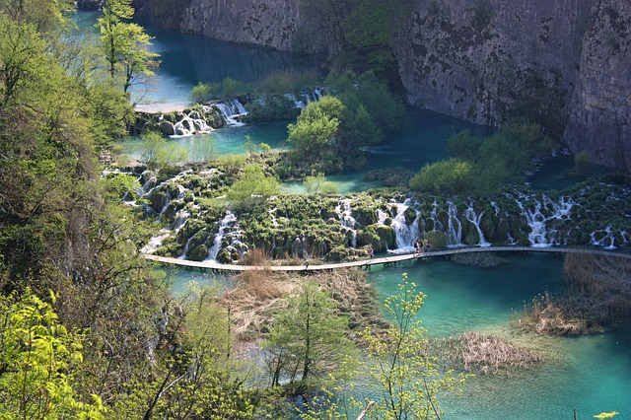
16. Loodus, geograafia (Anneli Sims)
Mis nime kannab see kaunite järvede poolest tuntud Horvaatia rahvuspark, mis aastast 1979 kuulub UNESCO maailmapärandi nimistusse?

Slide 35
16. Vastus
Plitvice järvede rahvuspark
Allikas: https://horvaatia.weebly.com/uploads/5/1/6/4/51646547/2107814_orig.jpg

Slide 36
17. Kultuur (Anne-Ly Ütsik)
„Otsige preili Agnes von Mönnikhausenit, maa alt ja maa pealt, omade ja vaenlaste hulgast...“ on üks meeldejäävamaid repliike filmist „Viimne reliikvia“. Agnes oli rikka mõisaomaniku Caspar von Mönnikhauseni tütar. Milline mõis oli Agnese sünnikodu?

Slide 37
17. Vastus
Kuimetsa mõis Juuru kihelkonnas

Slide 38
18. Kes on kes? (Sirje Põder)
Kes on see isik?
*sündinud 9.märts 1982
*tenor
* olnud tegev seni Eesti ainsas modernset R&B muusikat viljelevas grupis
*tuntud nimega Lowry
*oli 2001 Kopenhaagenis Tanel Padarile ja Dave Bentonile taustalauljaks

Slide 39
18. Vastus
Lauri Pihlap

Slide 40
19. Sise- ja välispoliitika (Urve Mukk)
Statistikaameti esialgsete andmete alusel oli 1. jaanuaril 2020 Eesti rahvaarv 1 328 360 ehk 3540 inimese võrra suurem kui aasta tagasi. Mis oli rahvaarvu kasvu peamine põhjus, seda juba viis viimast aastat?

Slide 41
19. Vastus
Sisseränne. Rahvaarvu pööras aga kasvule positiivne rändesaldo: 2019. aastal saabus Eestisse elama 5030 inimest rohkem kui siit lahkus.
Surmasid oli 2019. aastal sündidest endiselt rohkem ja loomulik iive jäi negatiivseks (1490). Seda võib pidada ootuspäraseks, sest vanemaealiste hulk rahvastikus on suur ja sünnitusealiste inimeste arv väheneb.
Allikas: Statistikaameti pressiteade Sisseränne suurendab juba viis aastat rahvaarvu,
17.01.2020, pressiteade nr 7: https://lingid.ee/oAyA6

Slide 42
20. Muusika (Anne – Ly Ütsik)
Peeter Kaljumäe on osav kupleelaulja. Kuulame kõlama hakkavat laulu.
Mis asi on KLUNKER?

Slide 43
20. Vastus
Vanas kõnekeeles oleng, pitspall.
Meie loeme õigeks ka sünnipäeva.

Slide 44
21. Sport (Sirje Põder)
FIBA seadis äsja mängitud rahvuskoondiste mängude alusel ritta noored oma ala staarid tulevikutähtede nimistusse. Eesti noornees Kristjan Kullamäe, kes mängus Põhja-Makedoonia vastu viskas Eestile 31 punkti, paigutati selles edetabelis ..... kohale. Täitke tühi koht.

Slide 45
21. Vastus
2. kohale

Slide 46
22. Eestlased laias maailmas (Kai Oidermaa)
Milline Eesti linn sai teise koha 75000 – 100000 elanikega linnade kategoorias LivComAwards organisatsiooni konkursil, kus valitakse igal aastal üle maailma parima elukeskkonnaga linnad ?

Slide 47
22. Vastus
Tartu

Slide 48
23. Viljandi vald (Urve Mukk)
Ühes Viljandi valla külas rajatakse Balticconnectori kompressorjaama, mis laiub seitsmel hektaril ja läheb maksma 28,3 miljonit. Töö tellija AS Elering ja jaam tugevdab Eesti ja Läti gaasiühendust. Mis külas see objekt valmib ja kui palju on selles külas statistikaameti andmeil elanikke?

Slide 49
23. Vastus
Väike-Kõpu küla, kus on 33 elanikku. Tööpäevadel on objektil ligemale kaks korda rohkem mehi.
Allikas: Eget Velleste „Väikesesse külla rajatakse Euroopa gaasituru võtmeobjekti“. Sakala, 27.02.2020, lk 3.

Slide 50
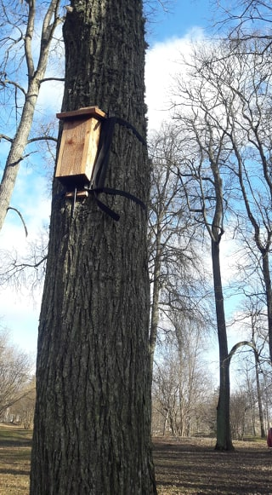
24. Varia (Sirje Põder)
Vabariigi aastapäeva paiku olid Viljandis lossimägedes Filosoofide puiestee ümbruses üles seatud 12 lindude pesakasti. Mis oli nende ülesanne?

Slide 51
24. Vastus
Näitusel „Mets heliseb” olid need kõlakastideks. Peep Tobreluts seadis neisse vanadest mänguasjadest kogutud mängutoosid. Kui kasti küljes olevast nöörist tõmmata, võis kuulda „Edelvaissi” , Andrew Loid Webberi „Memory” ja teisi tuntud ja natuke võõramaid lugusid.

Slide 52
Lisaküsimus (Sirje Põder)
Lisaküsimus on seekord paberil. See on nii suur, et ekraanile ei mahu.
Sea vastavusse maailmakuulus ooper ja tema maailmakuulus helilooja.

Slide 53
Lisaküsimuse vastus

Slide 54
Tähelepanu!

